Slide 1
DA MAIUSCOLA A MINUSCOLA. LA SCRITTURA ONCIALE

Slide 2
LEZIONE 5
Il passaggio da maiuscola a minuscola
- II-III secolo, antecipazioni nel I, compiuto in età
dioclezianea (284-305)
- ha condizionato il nostro modo di scrivere
- le forme minuscole primitive non sono molto diverse dal
nostro stampato minuscolo / tondo della stampa

Slide 3
LEZIONE 5
Il dibattito paleografico
- anni ‘50 XX secolo
- in quale ambito d’uso della scrittura è avvenuto il passaggio? Perché si è verificato?
- scuola paleografica francese:
Jean Mallon (Paléographie romaine, Madrid 1952)
allievi: Robert Marichal, Charles Perrat
- osservazione dei due frammenti: De bellis Macedonicis e
Epitome Livii (Cherubini Pratesi Tav. 13)

Slide 4
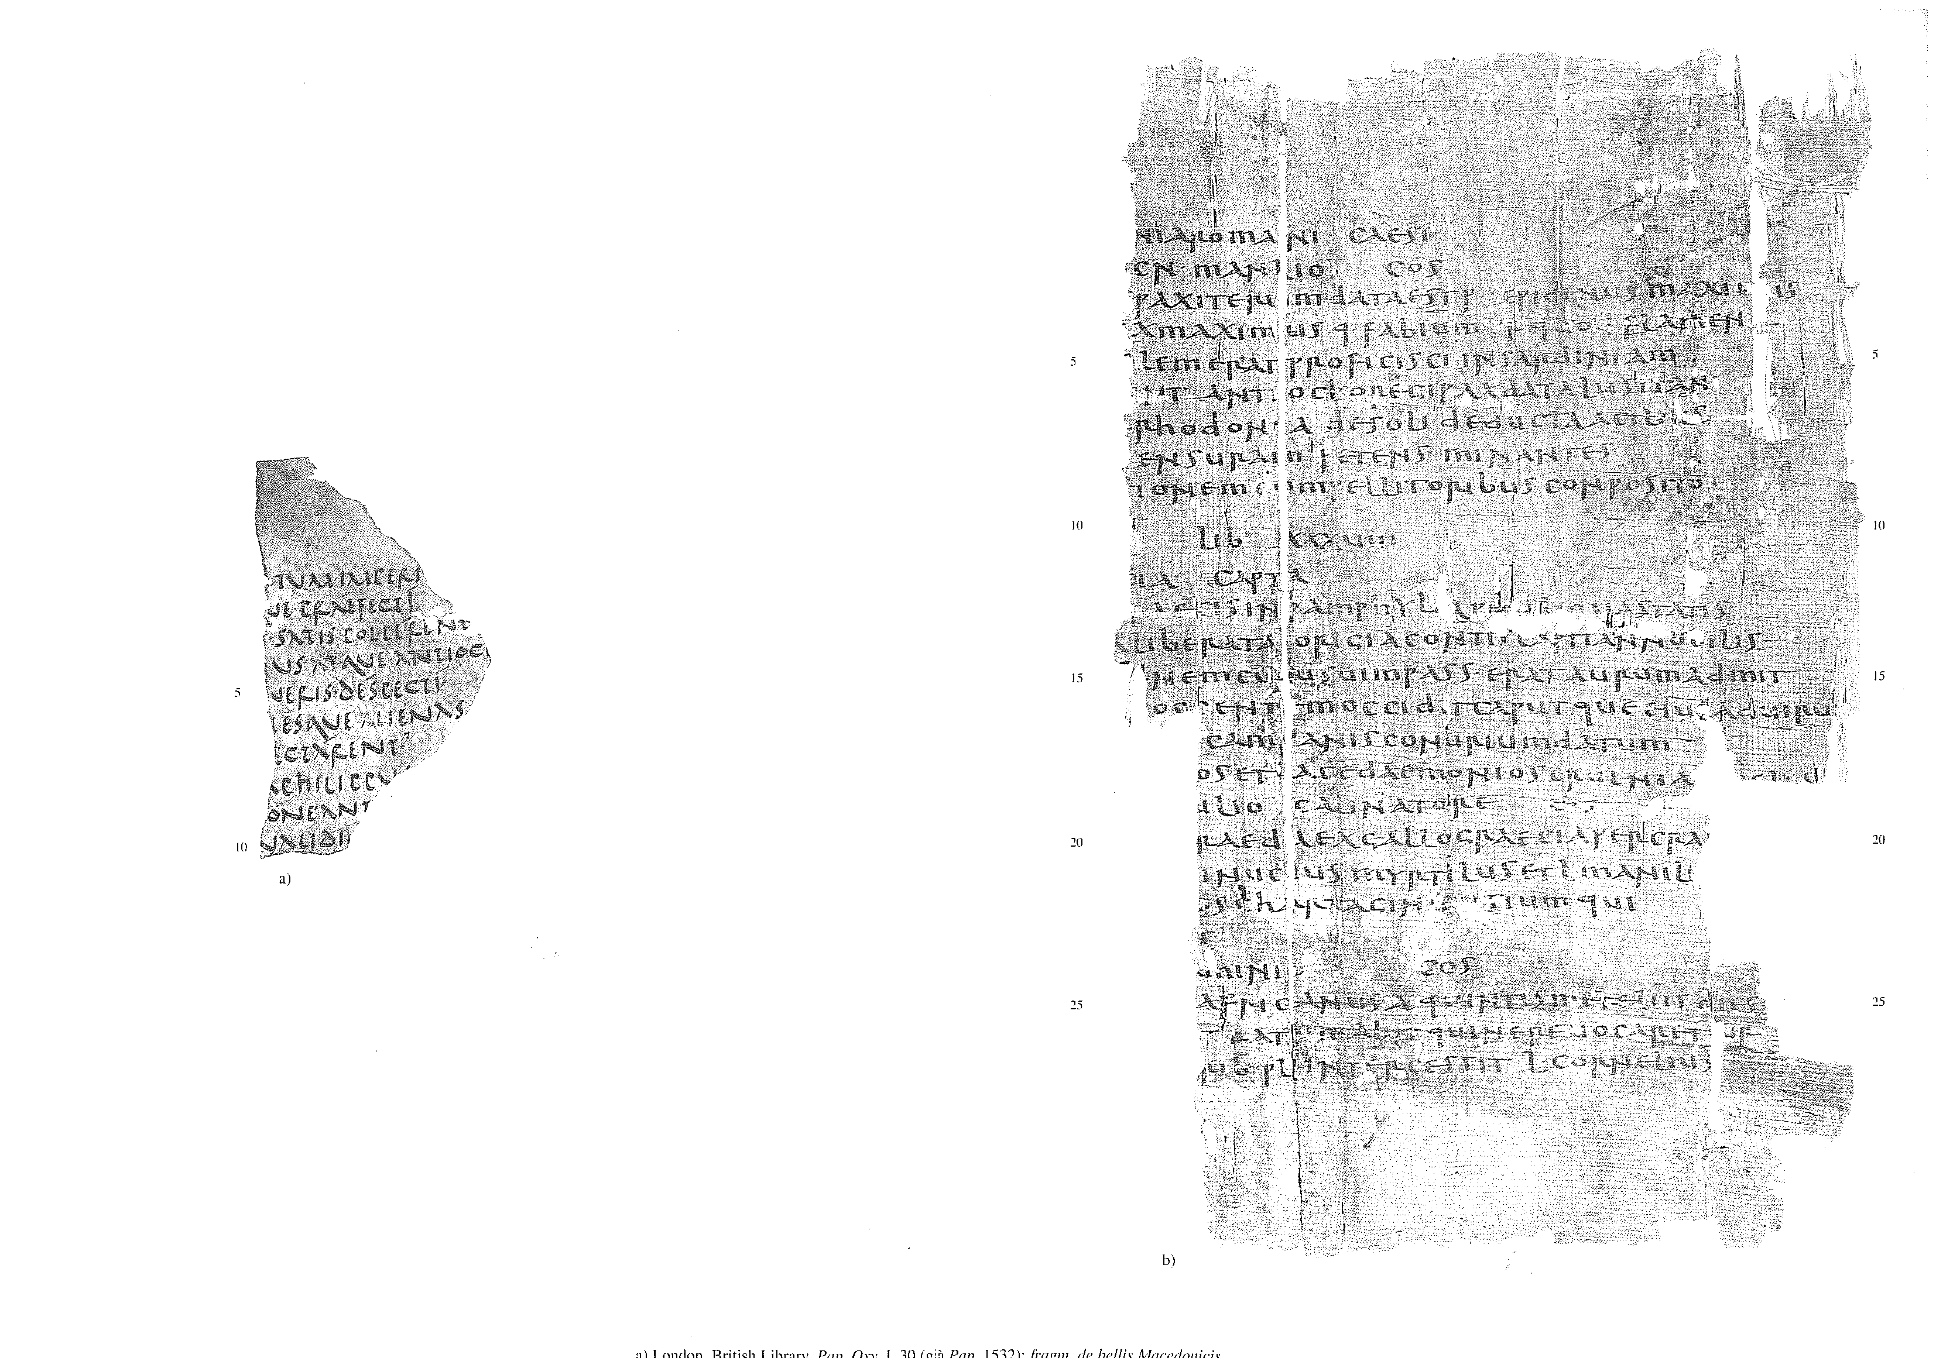

Slide 5
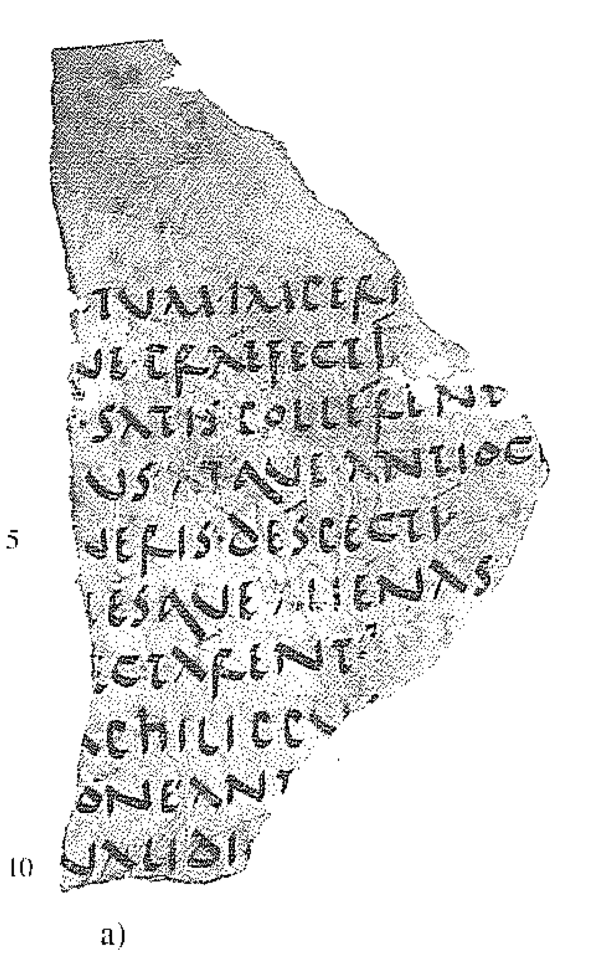
Il frammento De bellis Macedonicis
- I sec. d. C. (?)
- capitale libraria
- alcune lettere minuscole:
D, Q, H

Slide 6
Il frammento De bellis Macedonicis
- I sec. d. C. (?)
- capitale libraria
- alcune lettere minuscole:
D, Q, H

Slide 7
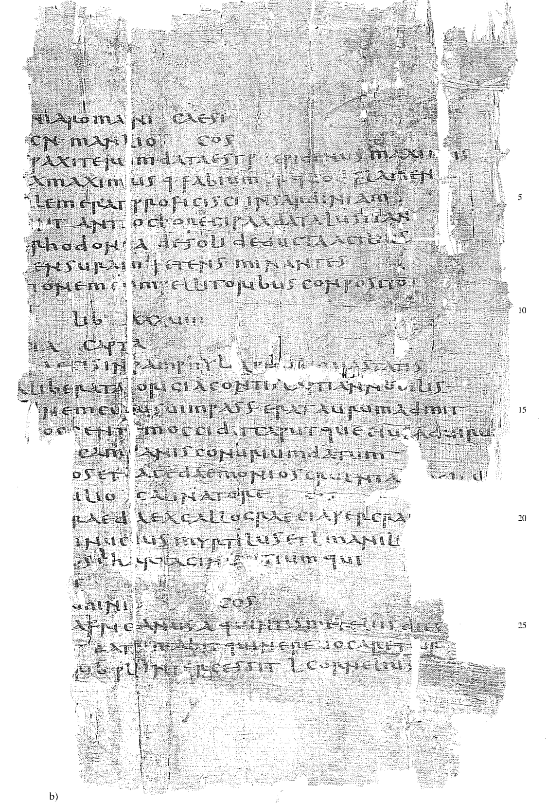
Il frammento dell’Epitome Livii
- III sec. d. C., metà
molte lettere hanno forma
minuscola,
altre conservano la forma capitale

Slide 8
Ricostruzione dell’alfabeto

Slide 9
L’alfabeto entro un sistema quadrilineare

Slide 10
Lettere minuscole (per forma e struttura)

Slide 11
Lettere capitali inserite nel sistema quadrilineare

Slide 12
Lettere che conservano la forma capitale

Slide 13
Lettera di forma e struttura ‘intermedia’

Slide 14
Lettere ‘neutre’

Slide 15
LEZIONE 5
La scuola paleografica francese
constatato il mutamento della scrittura, conclude che è avvenuto nell’ambito delle scritture librarie, per effetto di un mutamento dell’angolo di scrittura dovuto al passaggio da rotolo a codice
angolo di scrittura = posizione in cui viene a trovarsi la punta dello strumento scrittorio rispetto al supporto e al rigo di base della scrittura

Slide 16
LEZIONE 5
… e soppressione di alcuni tratti di certe lettere come la pancia
superiore della B (non presente nel De bellis)

Slide 17
LEZIONE 5
La scuola paleografica italiana
Giorgio Cencetti (anni ‘50), Armando Petrucci (anni ‘60):
vari punti deboli della teoria francese
le scritture librarie non possono essere sede di trasformazione della scrittura, quelle usuali sì: in particolare scritture dei semialfabeti
corpora di scritture del I sec. d. C.: già lettere minuscole; idem II-III sec. (catacombe)
Epitome: punto d’arrivo, non di partenza! consacrazione a livello librario di ciò che era già avvenuto altrove

Slide 18
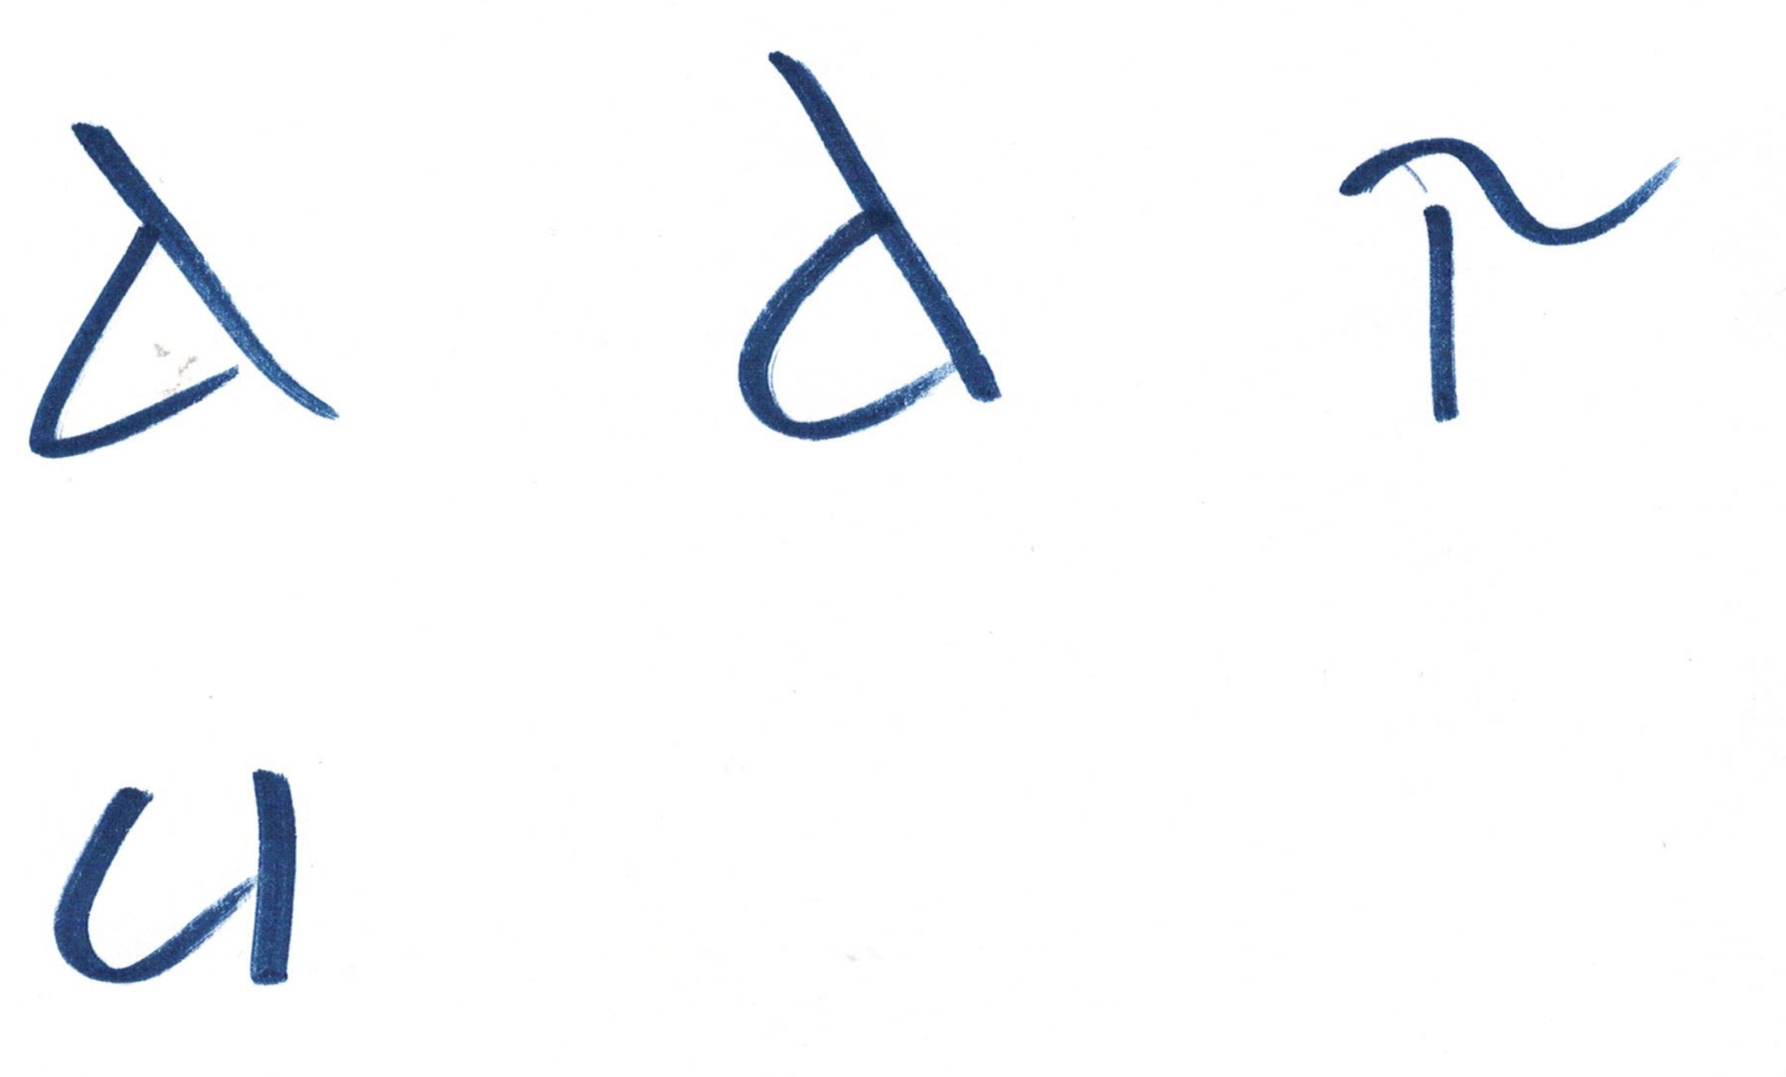
LEZIONE 5

Slide 19
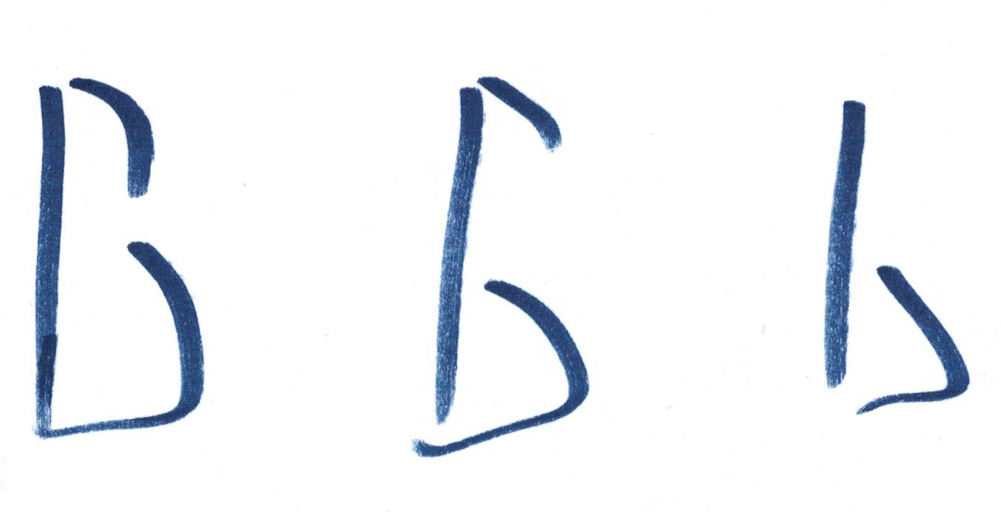
LEZIONE 5

Slide 20
LEZIONE 5
Conclusioni
da maiuscola a minuscola: inizio I sec., compimento II-III, concluso III- IV
sede dell’evoluzione: scrittura usuale (Cencetti), in particolare quella a sgraffio dei semialfabeti (Petrucci):
alfabeto capitale → esecuzione rapida → semplificazione tratteggio in senso minuscolo

Slide 21
LEZIONE 5
La scrittura onciale
IV secolo, ambito delle scritture librarie (capitale rustica, minuscola primitiva)
313, Editto di Costantino:
accresciuto bisogno di testi cristiani
aumento di libri, contenenti testi cristiani
più stretti contatti con i libri cristiani greci (maiuscola biblica)

Slide 22
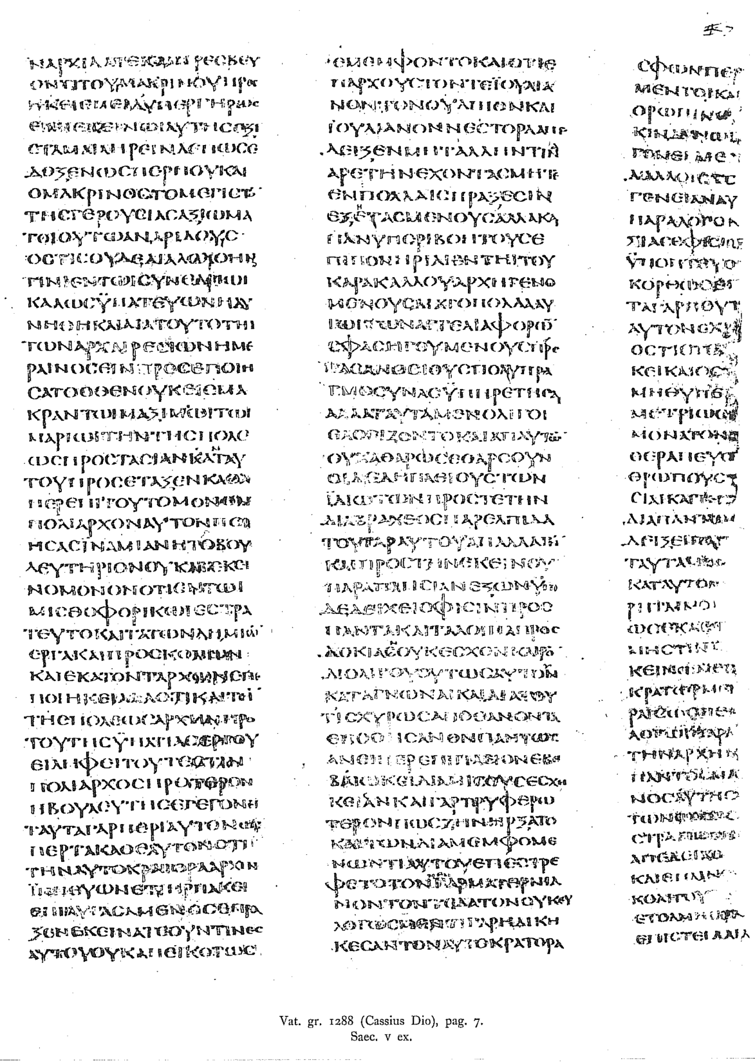

Slide 23
LEZIONE 5
La scrittura onciale
elaborata nel IV secolo, probabilmente in Africa
onciale: nome dato nel XVIII secolo:
Girolamo, Moralia in Iob:
Habeant qui volunt veteres libros, vel in membranis purpureis auro argentoque descriptos vel uncialibus (ut vulgo aiunt) litteris – onera magis exarata quam codices – dummodo mihi meisque permittant pauperes habere schedulas et non tam pulchros codices quam
emendatos…

Slide 24
LEZIONE 5
La scrittura onciale
scrittura di compromesso:
diversa dalla capitale rustica dei codici pagani, ma altrettanto solenne e monumentale come si addice ai testi
cristiani
compresenza di lettere maiuscole e minuscole (della minuscola primitiva)
non maiuscola né minuscola: mista

Slide 25
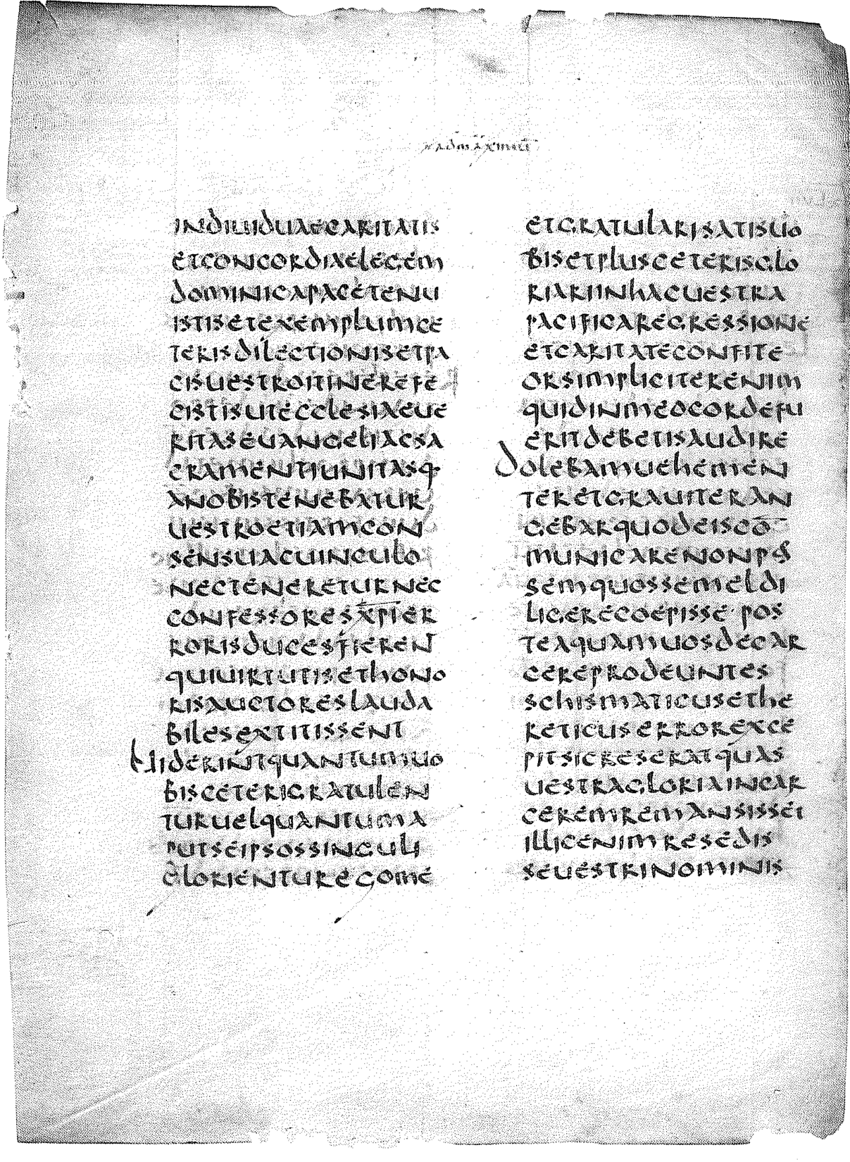
Cherubini Pratesi Tav. 15

Slide 26
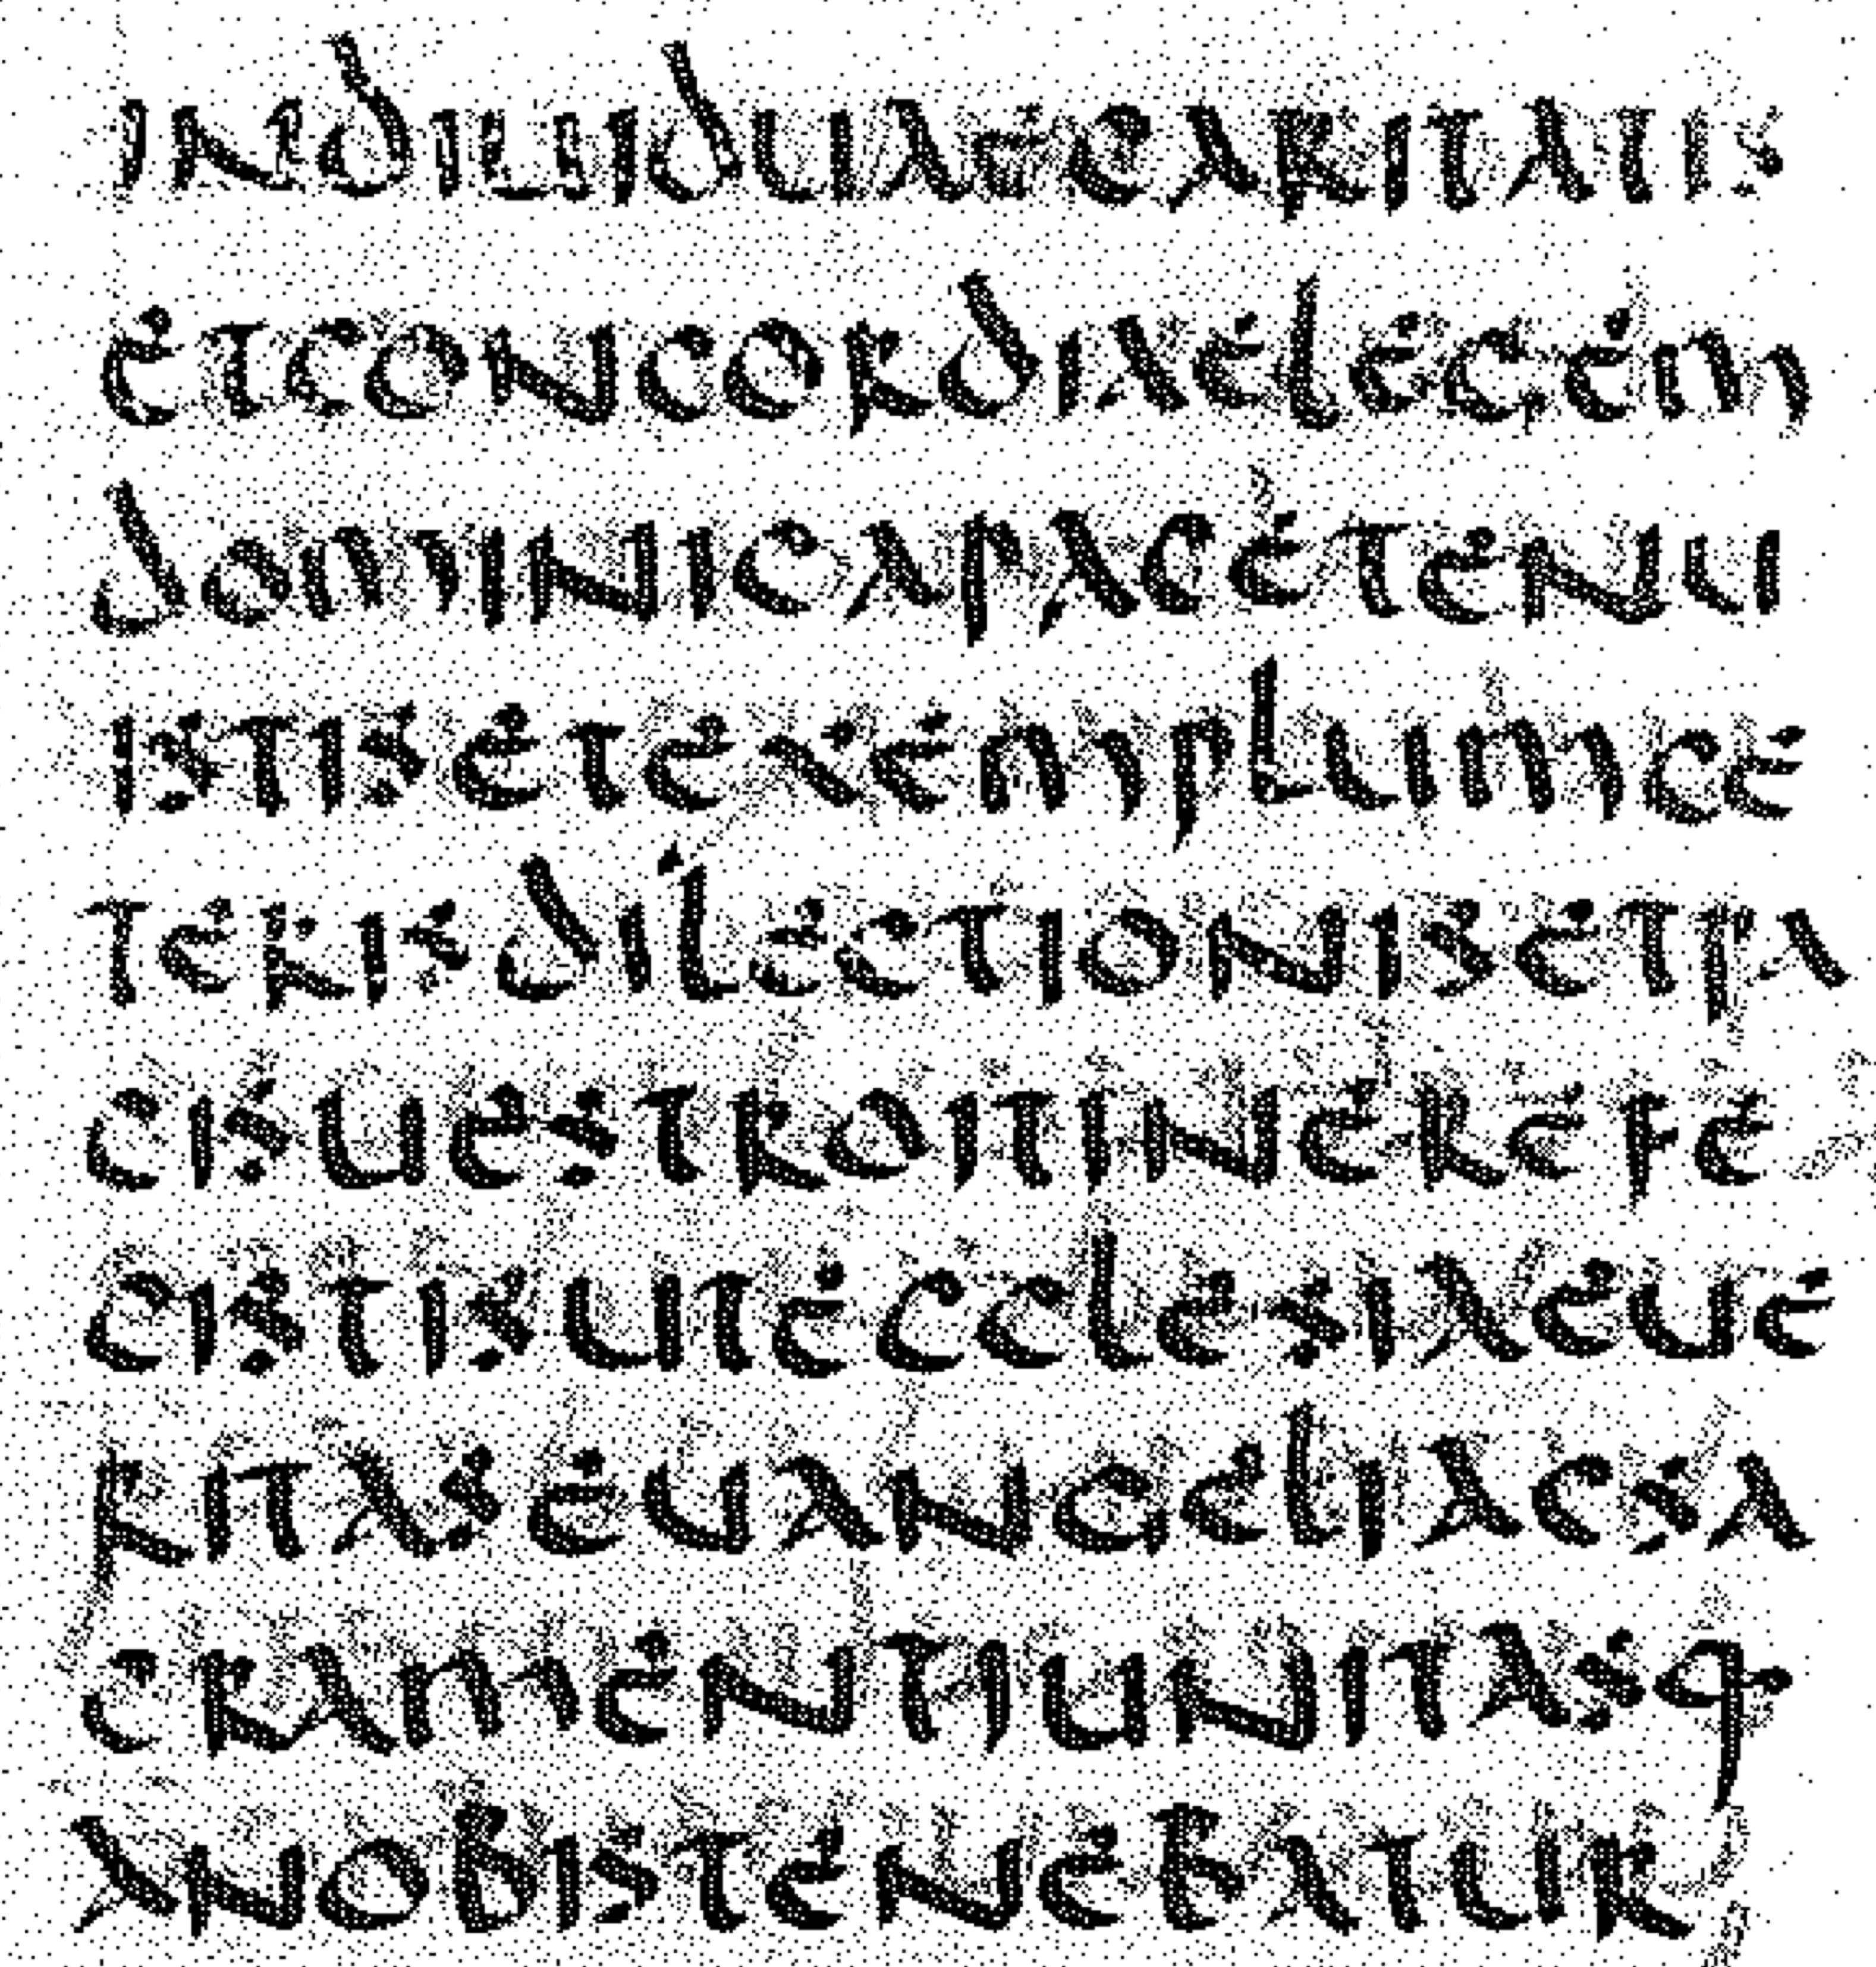

Slide 27
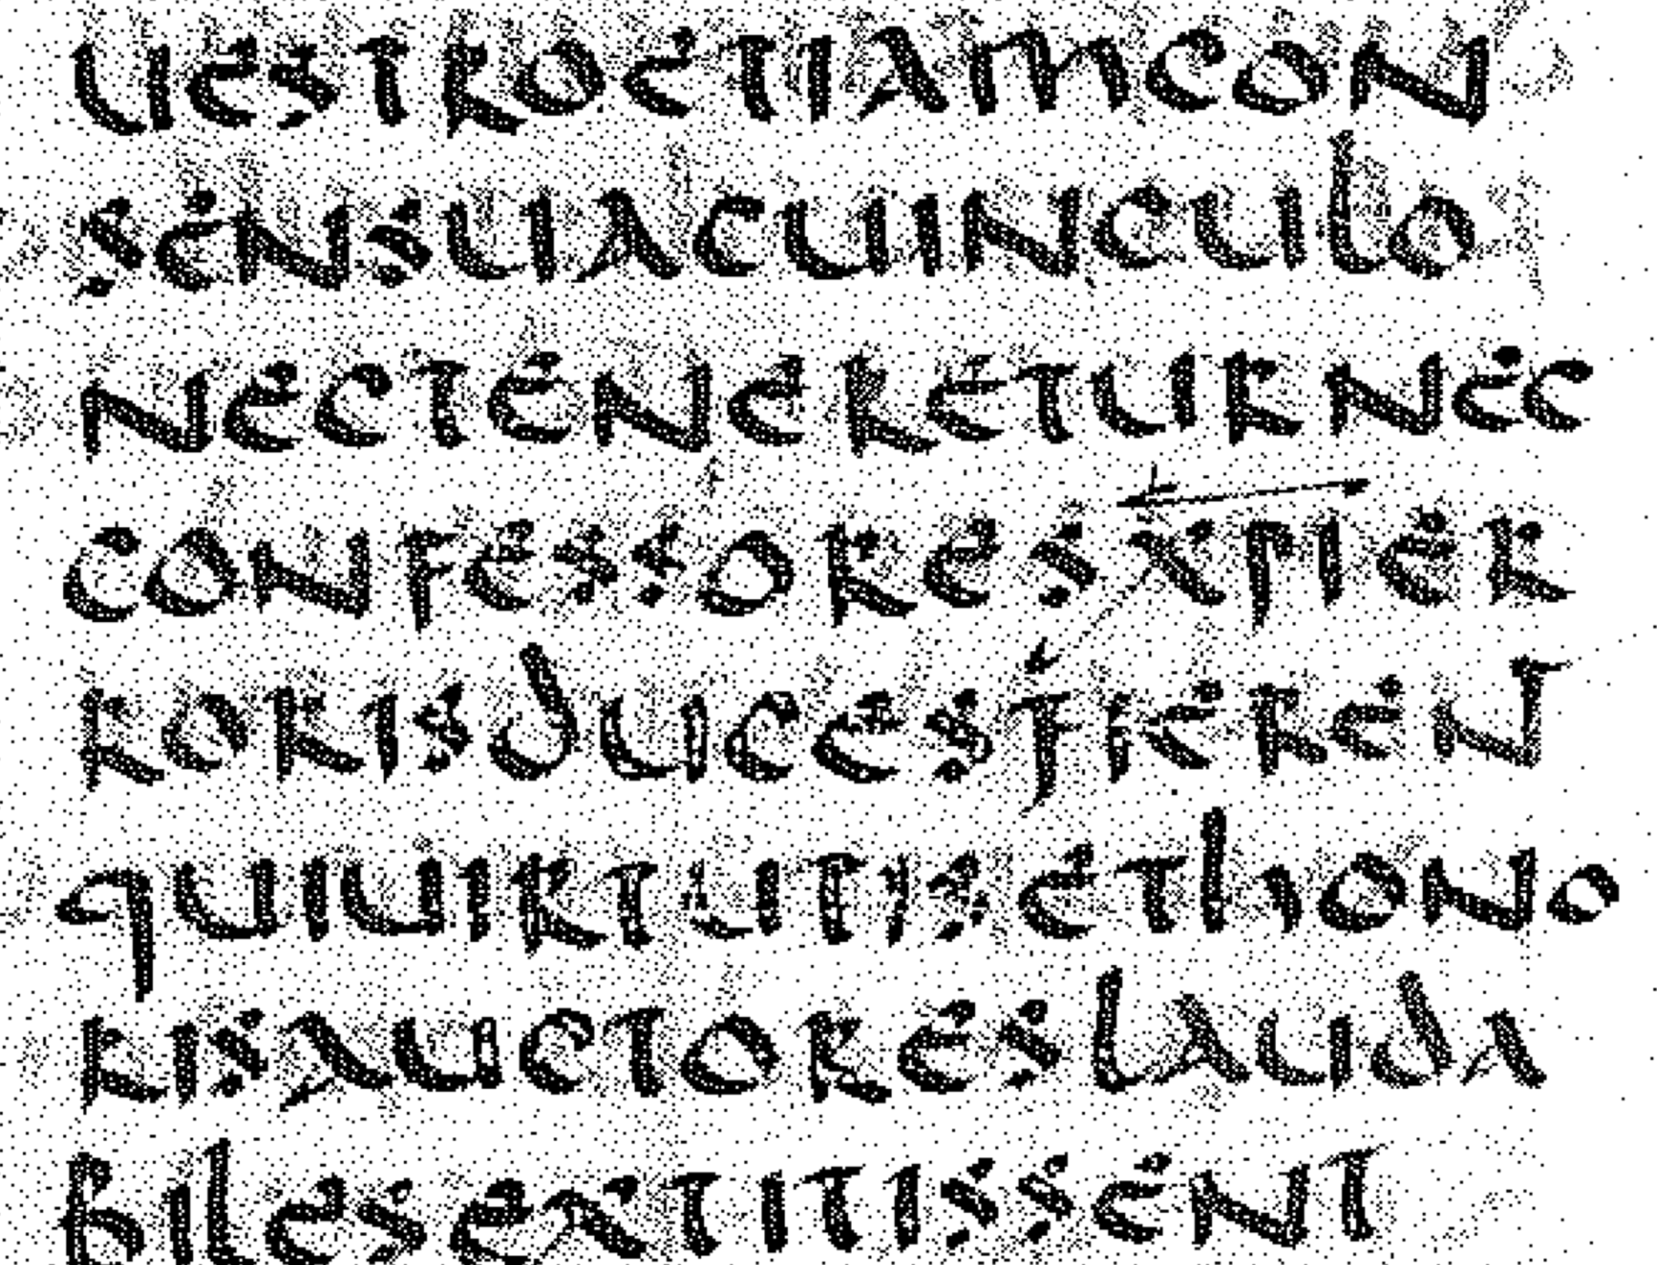

Slide 28
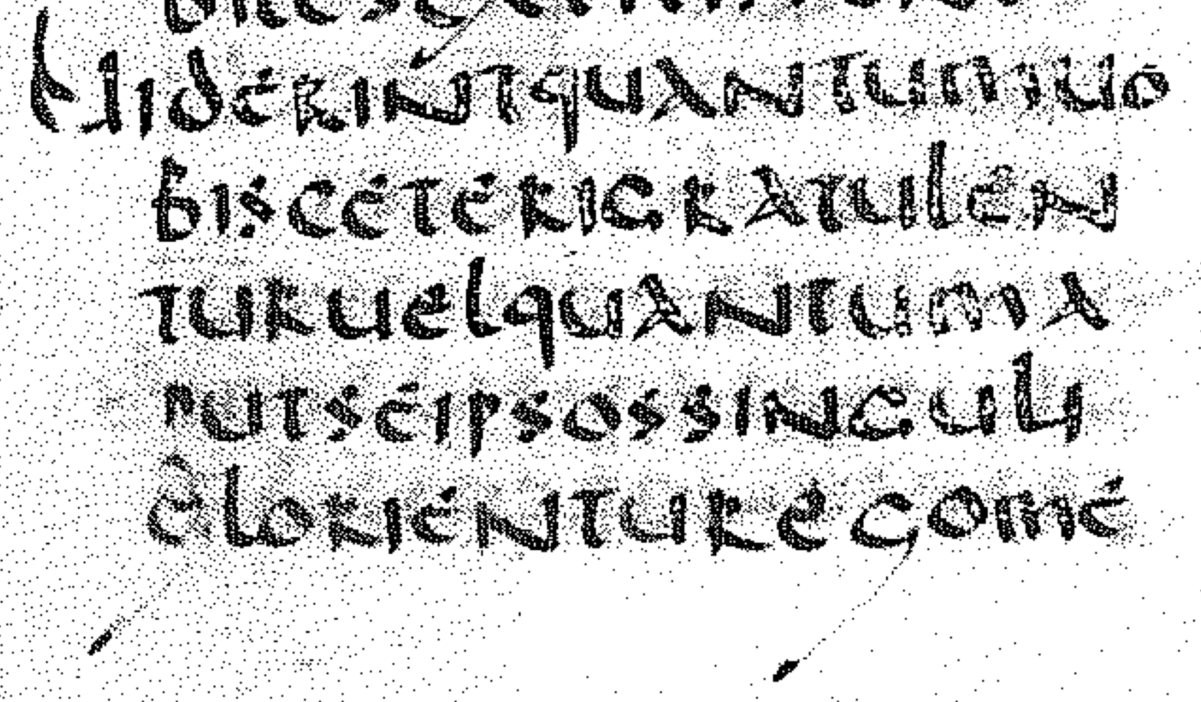

Slide 29
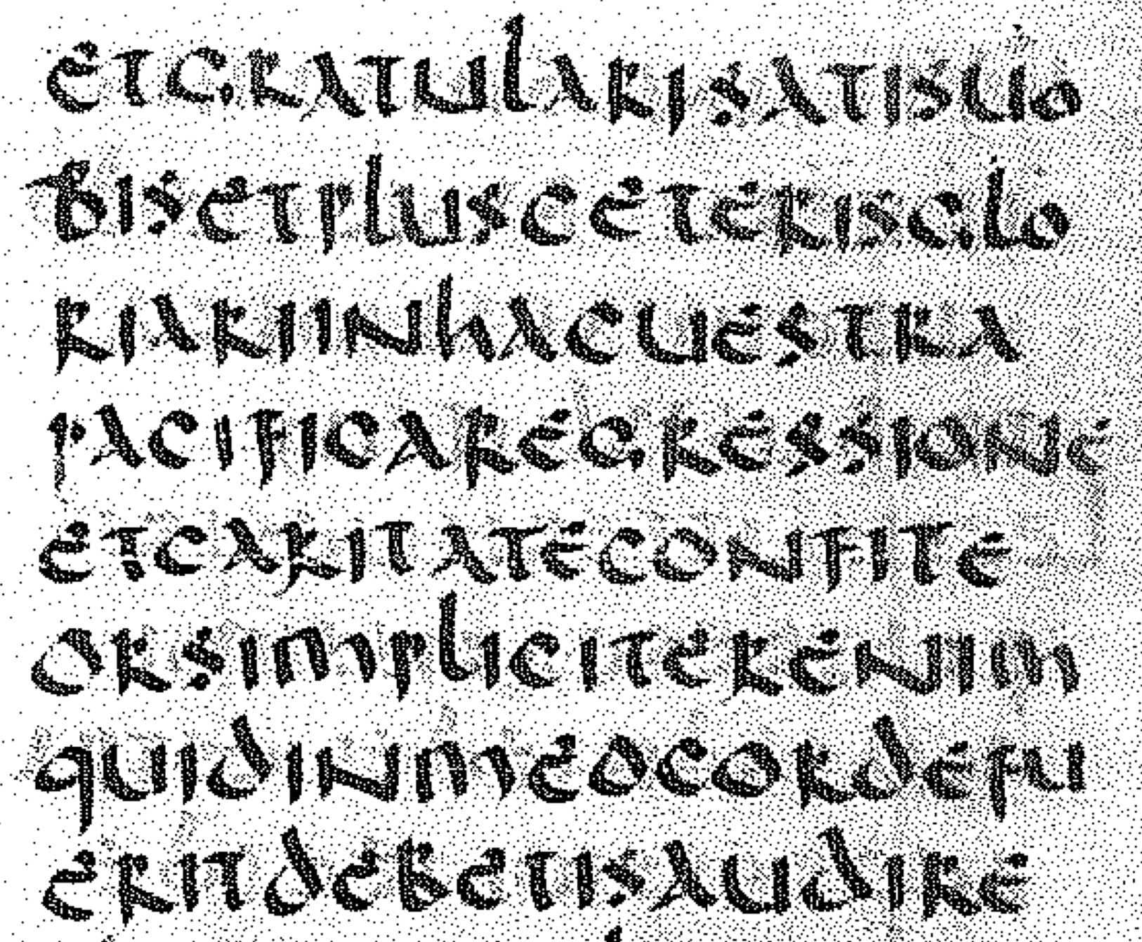

Slide 30
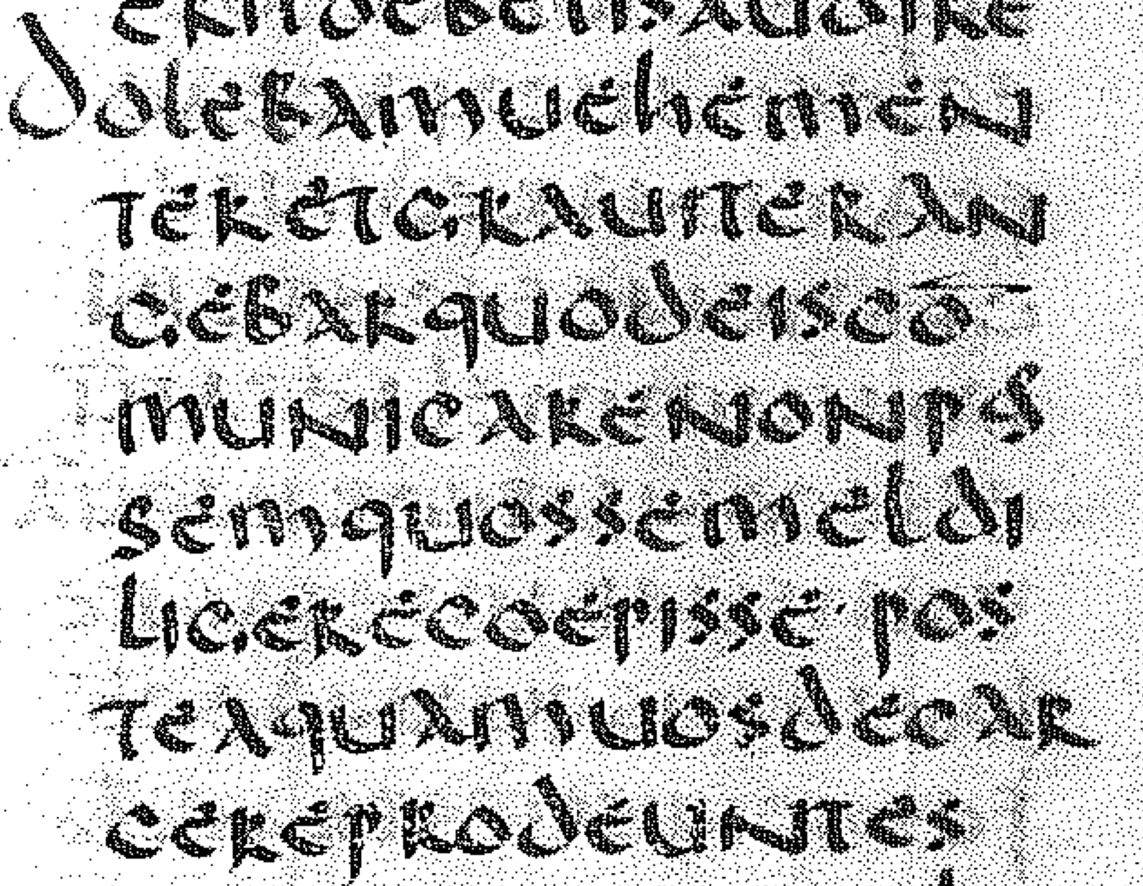

Slide 31
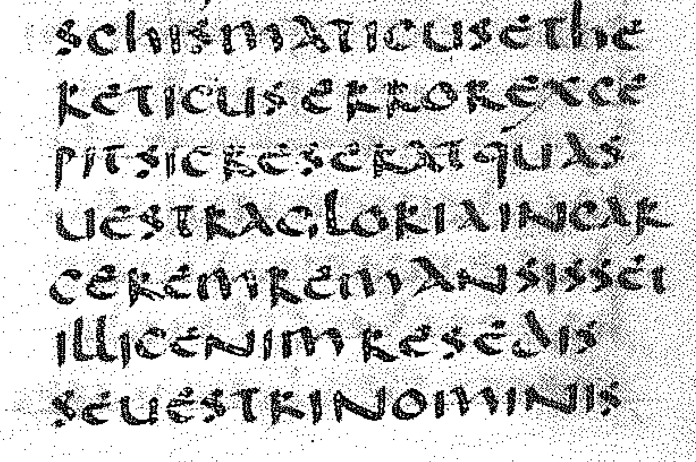

Slide 32
LEZIONE 5

Slide 33
LEZIONE 5
Lettere indicate come caratteristiche dell’onciale

Slide 34
LEZIONE 5
Lettere indicate come caratteristiche dell’onciale

Slide 35
LEZIONE 5
Lettere minuscole nel sistema bilineare

Slide 36
LEZIONE 5
ONCIALE | minuscola primitiva | ONCIALE | minuscola primitiva | ONCIALE | minuscola primitiva

Slide 37
LEZIONE 5
La scrittura onciale
forme rotonde (cfr. maiuscola biblica)
penna d’oca
seconda scrittura canonizzata del mondo romano:
IV-IX secolo
testi cristiani, ma non solo
onciale old style (IV-VI sec.) e onciale new style (VI-IX sec.)

Slide 38
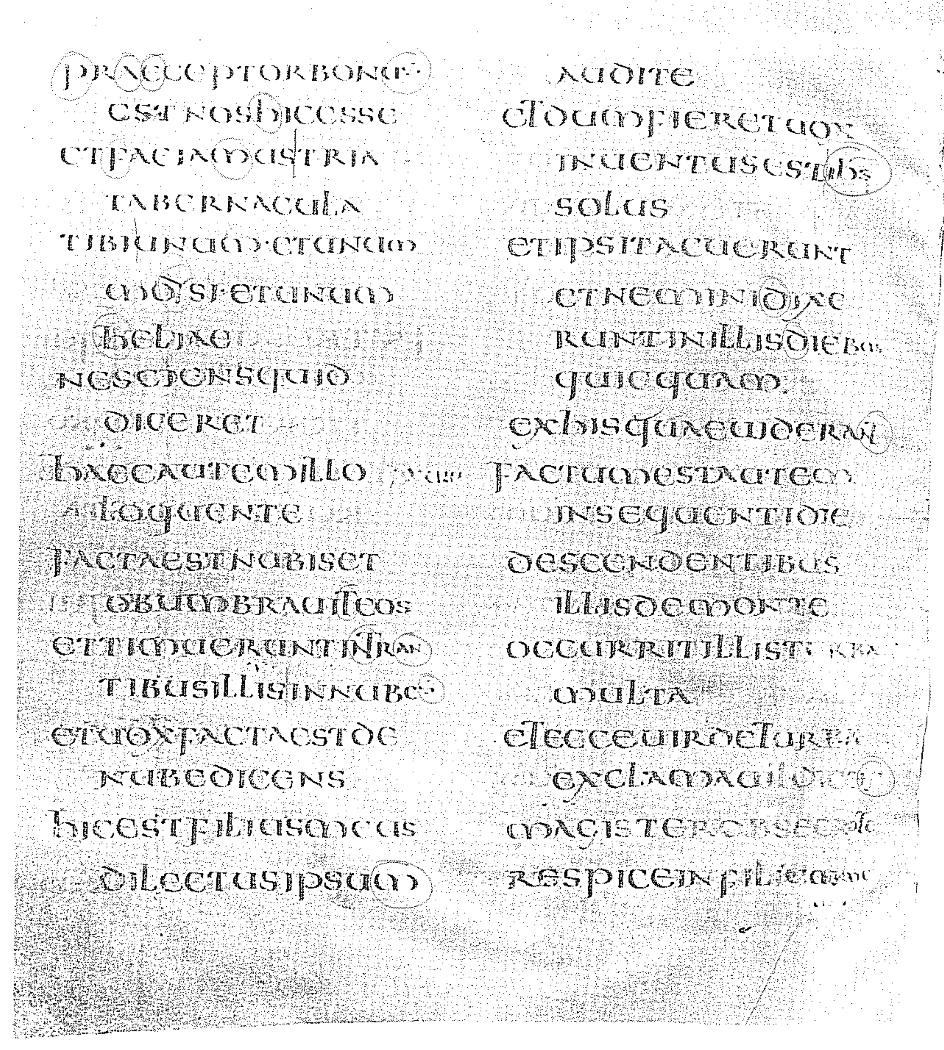
Cividale, Biblioteca capitolare, CXXXVIII

Slide 39
ONCIALE OLD STYLE (IV-VI sec.) | ONCIALE NEW STYLE (VI-IX sec.)
peso più uniforme | contrasto pieni /filetti
più sicura bilinearità | rottura bilinearità
assenza di trattini complementari | presenza di trattini complementari
fori nella superficie scrittoria | fori spostati nei margini
ornamentazione assente | prime forme di ornamentazione

